Slide 1
Родительское собрание
2020 год
Автор: Кочнева Оксана Викторовна

Slide 2
Возрастные особенности детей 4-5 лет Возраст от четырех до пяти лет — период относительного затишья. Ребенок вышел из кризиса и в целом стал спокойнее, послушнее, покладистее. Все более сильной становится потребность в друзьях, резко возрастает интерес к окружающему миру.

Slide 3
В этом возрасте у вашего ребенка активно проявляются: Стремление к самостоятельности. Ребенку важно многое делать самому, он уже больше способен позаботиться о себе и меньше нуждается в опеке взрослых. Обратная сторона самостоятельности — заявление о своих правах, потребностях, попытки устанавливать свои правила в окружающем его мире. Этические представления. Ребенок расширяет палитру осознаваемых эмоций, он начинает понимать чувства других людей, сопереживать. В этом возрасте начинают формироваться основные этические понятия, воспринимаемые ребенком не через то, что говорят ему взрослые, а исходя из того, как они поступают. Творческие способности. Развитие воображения входит в очень активную фазу. Ребенок живет в мире сказок, фантазий, он способен создавать целые миры на бумаге или в своей голове. В мечтах, разнообразных фантазиях ребенок получает возможность стать главным действующим лицом, добиться недостающего ему признания.

Slide 4
Страхи как следствие развитого воображения. Ребенок чувствует себя недостаточно защищенным перед большим миром. Он задействует свое магическое мышление для того, чтобы обрести ощущение безопасности. Но безудержность фантазий может порождать самые разнообразные страхи. Отношения со сверстниками. У ребенка появляется большой интерес к ровесникам, и он от внутрисемейных отношений все больше переходит к более широким отношениям с миром. Совместная игра становится сложнее, у нее появляется разнообразное сюжетно-ролевое наполнение (игры в больницу, в магазин, разыгрывание любимых сказок.) Общение со сверстниками занимает все большее место в жизни ребенка, все более выраженной становится потребность в признании и уважении со стороны ровесников. Активная любознательность, которая заставляет детей постоянно задавать вопросы обо всем, что они видят. Они’ готовы все время говорить, обсуждать различные вопросы. Но у них еще недостаточно развита произвольность, то есть способность заниматься тем, что им неинтересно, и поэтому их познавательный интерес лучше всего утоляется в увлекательном разговоре или занимательной игре.

Slide 5
Нормативно-правовые документы, регламентирующими деятельность ДОУ:
-Федеральный закон «Об образовании»;
- Проект -Федеральный государственный образовательный стандарт дошкольного образования;
-СанПин 2.4.1.2660-10.
-Международная конвекция о правах ребенка.
-На сегодняшний день мы работаем по программе дошкольного образования « От рождения до школы» под редакцией Вераксы Н.Е, Васильевой Т.С., Комаровой М.А.

Slide 8
Физическое развитие:
— охрана и укрепление здоровья,
— развитие физических качеств,
— формирование представлений о здоровом образе жизни.

Slide 9
Физическое развитие:
Ходить и бегать, согласуя движения рук и ног;
Прыгать на 2-х ногах на месте и с продвижением вперед, прыгать в длину с места не менее 70 см;
Брать, держать, переносить, класть, катать, бросать мяч из-за головы, от груди;
Метать предметы правой и левой рукой на дальность на расстояние не менее 5 метров, отбивать мяч о землю (пол) не меньше 5 раз подряд;
Лазать по лесенки - стремянке, гимнастической стене не пропуская реек, перелезая с одного пролёта на другой;
Ползать, подлезать под натянутую верёвку, перелизать через бревно, лежащее на полу;
Строиться в колонну по одному, парами, в круг, шеренгу;
Кататься на двухколёсном велосипеде;

Slide 10
Художественно-эстетическое развитие:
— развитие восприятия произведений искусства и литературы,
— музыкальное развитие,
— рисование,
— лепка,
— конструирование,
— аппликация.

Slide 11
Художественно – эстетическое развитие:
Правильно передавать в рисунке форму, строение предметов, расположение частей, отношение по величине;
Изображать в одном рисунке несколько предметов, располагая их на одной линии, на всём листе, связывать их единым содержанием;
Создавать узоры на полосе, квадрате, круге, розете, ритмично располагая элементы;
Лепить предметы, состоящие из нескольких частей;
Использовать приёмы оттягивания, сглаживания, вдавливания, прижимания и примазывания;
Владеть навыком рационального деление пластилина, использовать в работе стеку;
Правильно держать ножницы и действовать ими;
Резать по диагонали квадрат и четырёхугольник, вырезать круг из квадрата, овал - из четырёхугольника, делать косые срезы;
Раскладывать и наклеивать предметы, состоящие из отдельных частей;
Составлять узоры из растительных и геометрических форм на полосе, квадрате, круге, розете, чередовать их по цвету, форме, величине и последовательно наклеивать.

Slide 12
Речевое развитие:
— формирование звуковой культуры речи,
— формирование словаря,
— формирование грамматического строя речи,
— развитие связной речи,
— развитие речевого творчества,
— ознакомление с художественной литературой,

Slide 13
Речевое развитие:
Правильно произносить все звуки родного языка;
Использовать в речи существительные, обозначающие профессии;
Употреблять существительные с обобщающим значением: овощи, фрукты, ягоды, животные;
Согласовывать слова в роде, числе, падеже;
Употреблять предложения с однородными членами;
Пересказывать небольшие литературные тексты, составлять рассказ по сюжетной картине, игрушке, предметам;
Уметь отвечать на вопросы по содержанию прочитанного;
Читать наизусть небольшие стихотворения, потешки;
Воспроизводить содержание художественных произведений с помощью вопросов воспитателя.

Slide 14
Социально-коммуникативное развитие:
— нравственное воспитание,
— патриотическое воспитание,
— правовое воспитание,
— гендерное воспитание,
— коммуникативное развитие,
— трудовое воспитание,
— формирование основ безопасности жизнедеятельности.

Slide 15
Социально – коммуникативное развитие:
Уметь договариваться с детьми, во что играть, кто кем будет в игре;
Использовать «вежливые» слова;
Иметь представление о работе своих родителей;
Знать название своей Родины;
Знать название города, деревни, где живут, улицу;
Соблюдать элементарные правила организованного поведения в детском саду;
Соблюдать правила поведения на улице и в транспорте;
Знать правила дорожного движения (улицу переходят в специальных местах, переходить только на зелёный сигнал светофора);
Соблюдать элементарные правила поведения в природе (способы безопасного взаимодействия с растениями и животными, бережного отношения к окружающей природе);
Иметь представление о значимости труда взрослых;
Бережно относится к тому, что сделано руками человека.

Slide 16
Познавательное развитие:
— ознакомление с окружающим социальным миром,
— ознакомление с окружающим природным миром,
— ознакомление с окружающим предметным миром,
— формирование элементарных математических представлений,
— экспериментирование и исследовательская деятельность,
— сенсорное развитие.

Slide 17
Познавательное развитие:
Считать в пределах 5 (количественный счет), отвечать на вопрос «сколько всего»;
Сравнивать 2 группы предметов, используя счет;
Сравнивать 5 предметов разной длины, высоты, раскладывая их в возрастающем порядке по длине, высоте;
Узнавать и называть треугольник, отличать его от круга и квадрата;
Различать и называть части суток;
Определять направление движения от себя (направо, налево, вперёд, назад, вверх, вниз);
Знать правую и левую руку;
Знать и называть основные детали строительного материала (куб, брусок, пластины);
Учить анализировать образец постройки: выделять основные части и различать их по величине и форме;
Уметь конструировать из бумаги: сгибать прямоугольный лист бумаги пополам, совмещая стороны и углы;

Slide 18
Уметь вычленять признаки предметов (цвет, форму, величину);
Определять материал, из которого изготовлена вещь (дерево, металл, бумага, ткань);
Знать предметы мебели, одежды, посуды, некоторые фрукты, транспорт (автомашины, поезд, самолёт, пароход) ближайшего окружения;
Различать и называть части тела животного и человека;
Узнавать и называть 3-4 дерева, один кустарник, 3-4 травянистых растений;
Различать по вкусу, цвету, величине и форме 3-5 вида овощей и фруктов;
Знать 2-3 вида лесных ягод, грибов (съедобных и несъедобных);
Называть насекомых;
Иметь представления о жизни в природных условиях диких животных (заяц, лиса, медведь, волк белка, ёж): как передвигаются, чем питаются, как спасаются от врагов, приспосабливаются к жизни в зимних условиях;
Иметь представления о домашних животных и их детёнышах (об особенностях поведения, передвижения, о том, что едят, какую пользу приносят людям.

Slide 19
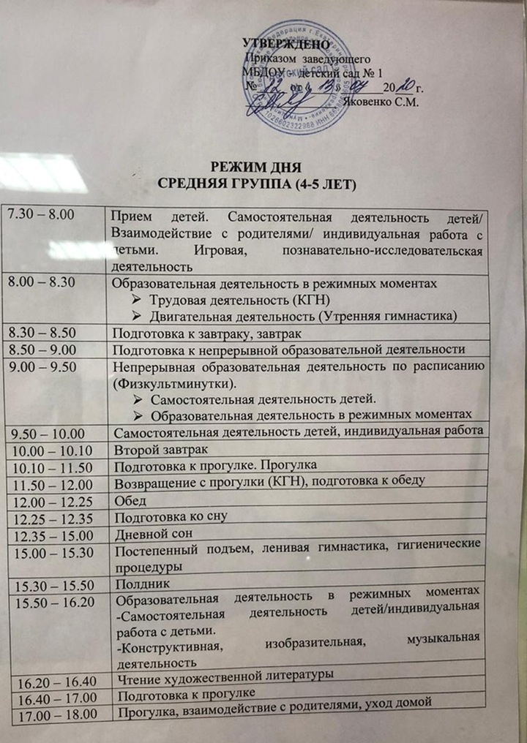
Режим дня

Slide 20
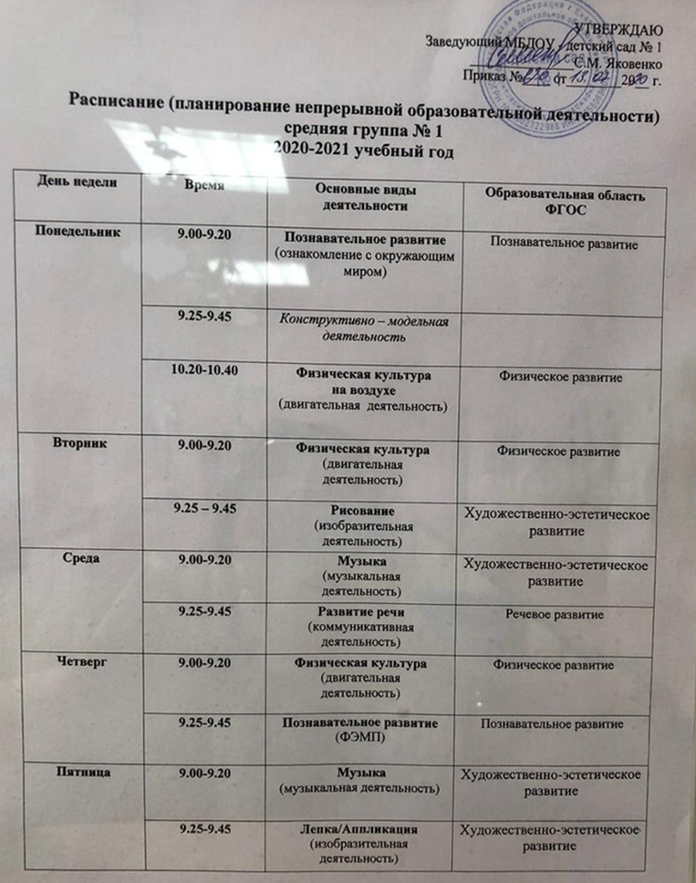
Образовательная деятельность

Slide 21
Тематические праздники
Спортивный праздник « Папа, мама, я – спортивная семья» - две семьи от группы.
«Осенняя ярмарка»
Новогодний праздник
День Защитника Отечества
8 марта – мамин праздник
Весна
День Победы
Лето

Slide 22
Что должно быть в шкафчике у ребенка

Slide 23
У всех детей в детском саду есть индивидуальные шкафчики.
На самой верхней полке шкафчика должны лежать головные уборы, шарфы и перчатки. Верхняя одежда висит на крючке внутри шкафчика. На самой нижней полке, стоит сменная обувь для группы . Все остальное должно быть убрано в пакеты, которые тоже вешаются на крючки рядом с верхней одеждой. Перед тем, как вести ребенка в детский сад, проверьте, соответствует ли его костюм времени года и температуре воздуха. Проследите, чтобы одежда не была слишком велика и не сковывала его движений. Завязки и застежки должны быть расположены так, чтобы ребенок мог самостоятельно себя обслужить.
Сменная одежда. В течение дня ребенку может понадобиться смена одежды, может произойти любая непредвиденная ситуация - облился компотом, замочил футболку пока мыл руки, или же просто вспотел. Ребенок чувствует себя очень неудобно, если ему нужна смена одежды, а её нет в наличии. Положите в шкафчик чистый комплект нижнего белья - трусики и маечка. Необходимо иметь в шкафу сменную одежду для пребывания в группе - футболка, шорты или юбочка, носочки. Для занятий в спортивном зале требуется отдельная форма, она также хранится в пакете, который висит на крючке в шкафчике.

Slide 24
Сменная обувь. Обувь для ребенка в группе должна быть с зафиксированным задником и точно соответствующая ноге ребенка. В шкафчике полезно иметь носовые платки или салфетки. Лучше, если вы принесете ребенку индивидуальную расческу, которые вместе с резинками и заколками для девочек, можно положить на полочку.
Не стоит приносить в группу дорогие игрушки, игрушки, которые легко ломаются и сложно ремонтируются, а также игрушки которые состоят из маленьких частей. Приносить в группу военизированные, провоцирующие агрессию игрушки и атрибуты не желательно.
Не стоит приносить и оставлять в шкафчике ребенка еду (сладости, печенье, газировку). Не оставляйте после себя мусор. Чтобы избежать случаев травматизма, родителям необходимо проверить содержимое карманов в одежде ребенка на наличие опасных предметов. Категорически запрещается приносить в детское учреждение острые, режущие, стеклянные предметы (ножницы, ножи, булавки, гвозди, проволоку, зеркала, стеклянные флаконы), а также мелкие предметы (бусинки, пуговицы и т.п.), таблетки.
Нередко случается так, что в шкафчике лежит много одежды и вещей, которые зачастую являются ненужными. Приносите только самое необходимое, не переполняйте шкафчик вещами, чтобы ваш ребенок не запутался. Поддерживайте порядок и помогайте ребенку. Так вашему малышу будет легче понять и запомнить, где что находится и при необходимости он сможет с легкостью воспользоваться всеми нужными ему вещами.

Slide 25
Предлагаю приобрести рабочие тетради
Познавательное развитие (ФЭМП)
Развитие речи
Штриховка (распечатать)

Slide 29
Выбор родительского комитета
Родительский комитет
- Представитель от группы в совет МБДОУ:
- Председатель группы
- Секретарь
- Организатор культурно массовых мероприятий

Slide 30
Прогулка

Slide 31
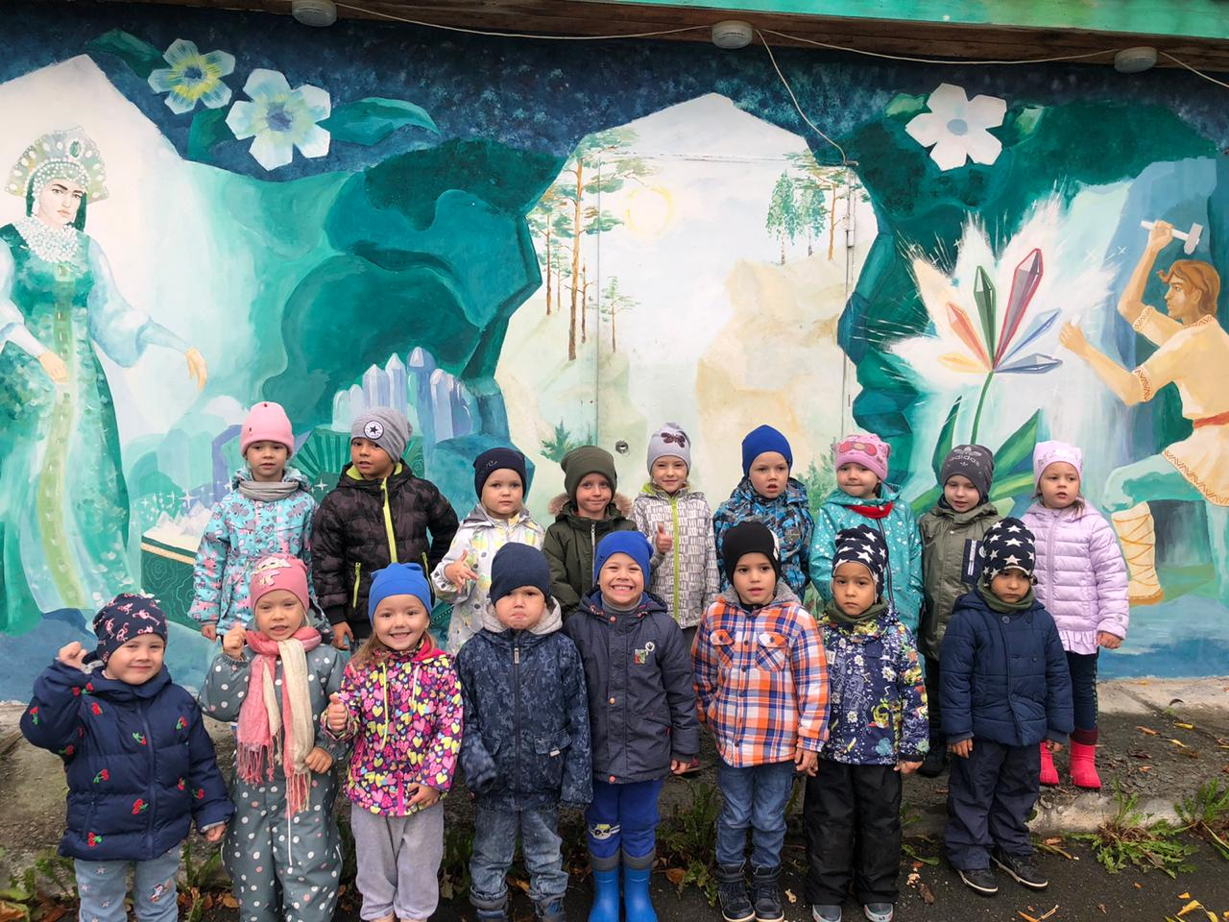
Прогулка

Slide 32
СПАСИБО ЗА ВНИМАНИЕ!!!

